Slide 1
Effet de la finérénone dans la maladie rénale chronique de patients porteurs d’un diabète de type 2
Rajiv Agarwal
au nom de G.L. Bakris, R. Agarwal, S.D. Anker, B. Pitt, L.M. Ruilope, P. Rossing, P. Kolkhof, C. Nowack, P. Schloemer, A. Joseph, G. Filippatos, et de
l’équipe internationale d’investigateurs FIDELIO-DKD
23 octobre 2020
MA-M_FIN-ALL-0144-1

Slide 2

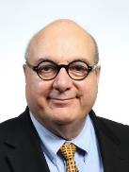
Conflits d’intérêts des conférenciers
Rajiv Agarwal
Honoraires personnels ou soutien non financier de :
Financement de recherche, versé à l’Université de Chicago par :
Honoraires personnels de :
Bayer Heathcare Pharmaceuticals Inc.
Akebia Therapeutics
Janssen
Relypsa
Vifor Pharma
Boehringer Ingelheim
Sanofi
Eli Lilly
AstraZeneca
Fresenius
Ironwood Pharmaceuticals
Merck & Co.
Lexicon
Reata
Otsuka America Pharmaceuticals
Opko Pharmaceuticals
E. R. Squibb & Sons
George Bakris
Bayer Heathcare
NovoNordisk
Vascular Dynamics
Merck
Relypsa
Alnylam

Slide 3


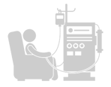

Fardeau mondial de l’insuffisance rénale chronique terminale – Le diabète en est la cause majeure
7600 millions – population mondiale
844 millions – prévalence mondiale de la MRC
3,9 millions – patients sous traitement de suppléance
Autant pourraient en mourir par manque de traitement de suppléance

Slide 4

Rationnel de FIDELIO-DKD
Risque résiduel élevé de progression de la MRC avec les traitements actuels
RENAAL³
Critère principal composite*
Hémodynamique^{1,2}
(pression artérielle ou pression intra-glomérulaire élevées)
60
RR=16 % ; p=0,02
50
Placebo
40
Losartan
30
Patients avec événement (%)
20
10
Risque résiduel
0
0
12
24
36
48
Durée de l’essai (mois)

Slide 5

Rationnel de FIDELIO-DKD
Risque résiduel élevé de progression de la MRC avec les traitements actuels
CREDENCE³
Critère composite cardio-rénal*
Hémodynamique^{1,2}
(pression artérielle ou pression intra-glomérulaire élevées)
25
HR=0,70 (IC à 95 % 0,59-0,82) ; p=0,00001
20
Placebo + IEC/ARA2
Canagliflozine + IEC/ARA2
Métabolique^{1,2}
(mauvais contrôle glycémique)
15
Patients avec événement (%)
10
5
Risque résiduel
Risque résiduel
0
0
6
12
18
24
30
36
42
Mois depuis la randomisation

Slide 6

Rationnel de FIDELIO-DKD
Risque résiduel élevé de progression de la MRC avec les traitements actuels
Hémodynamique^{1,2}
(pression artérielle ou pression intra-glomérulaire élevées)
Inflammation
et fibrose^{1–3}
Métabolique^{1,2}
(mauvais contrôle glycémique)
Non spécifiquement ciblées par les traitements existants^{1,4}

Slide 7
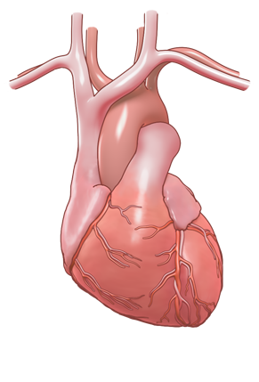
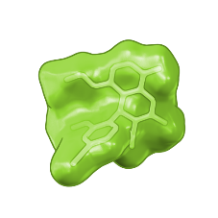
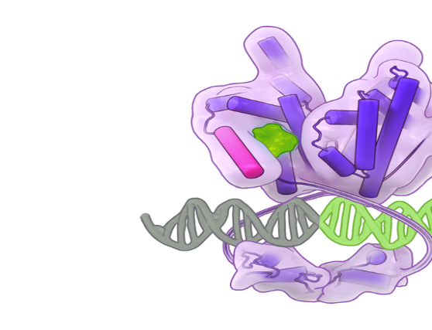
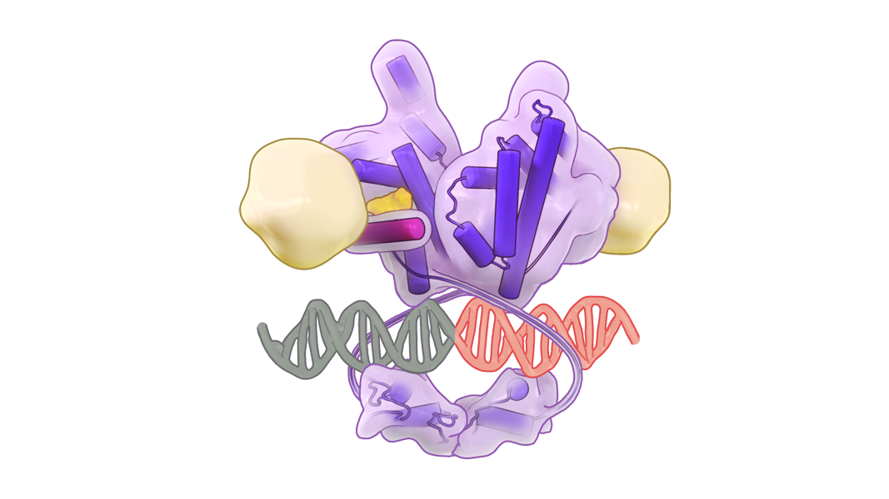
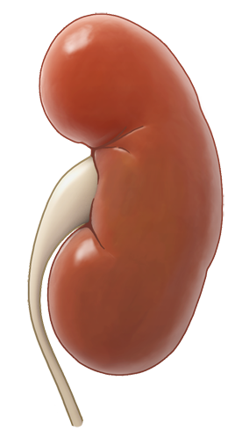


Rationnel de FIDELIO-DKD ?
Finérénone
RM
La finérénone est un nouvel ARM sélectif, non stéroïdien, qui inhibe l’inflammation et la fibrose et protège contre le dysfonctionnement progressif des reins et du système cardiovasculaire dans les modèles précliniques¹
Inflammation
et fibrose
Inhibition de
l’inflammation et de la fibrose
ARTS-DN (patients atteints de MRC et de DT2)
– la finérénone réduit l’albuminurie indépendamment de la PA²
ADN
Hypothèse : Le blocage des RM par la finérénone ralentit la progression de la MRC et
réduit la morbidité et la mortalité CV chez les patients atteints de MRC avancée et de DT2 ³

Slide 8



Critères d’éligibilité pour FIDELIO-DKD
Principaux critères d’inclusion
Principaux critères d’exclusion
Âge ≥18 ans avec une MRC et un DT2
Déjà traités soit par un IEC ou un ARA2 à la dose maximale tolérée depuis ≥4 semaines
Potassium sérique ≤4,8 mmol/L
Rétinopathie diabétique pour les patients atteints d’albuminurie A2
MRC d’origine non diabétique, dont une sténose hémodynamiquement significative de l’artère rénale
IC à FE réduite de classe NYHA II à IV
HbA1c >12 %
Hypertension artérielle non contrôlée*
Catégories d’albuminurie (mg d’albumine/g de créatinine)
A1 Normale à légèrement élevée | A2 Modérément élevé | A3 Très élevée
0–29 | 30–299 | ≥300–4999
Catégories de DFG (mL/min/1,73 m²⁾ | G1 | >90
 | G2 | 60–89
 | G3a | 45–59
 | G3b | 30–44
 | G4 | 15–29
 | G5 | <15

Slide 9

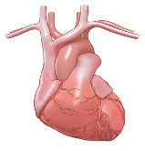


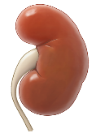

Conception de l’essai FIDELIO-DKD
13911 patients sélectionnés
5734 patients randomisés
Suivi médian de 2,6 ans
R
Finérénone 10 ou 20 mg od*
Suivi
post-traitement
Pré-inclusion
(4–16 Semaines)
Inclusion
Placebo
Suivi
post-traitement
Critères d’évaluation hiérarchisés
Composite rénal
Composite CV
3.
Décès toutes causes confondues
insuffisance rénale (IR) définie soit par la survenue:
une IR terminale (définie par recours à la dialyse ou transplantation) OU
DFGe <15ml/min/1,73m²;
OU diminution durable du DFGe ≥40 %
par rapport aux valeurs à l’inclusion,
OU décès d’origine rénale
décès
d’origine CV, IM
non fatal, accident
vasculaire cérébral
non fatal ou
hospitalisation pour IC
4.
Hospitalisation toutes
causes confondues
5.
Modification du rapport A/C urinaire (ACR)
6.
Second composite rénal

Slide 10
Les patients ont été randomisés dans 48 pays
Europe (n=2358 ; 41,6 %)
Amérique du Nord
(n=944 ; 16,6 %)
Asie (n=1579, 27,8 %)
Océanie
(n=101, 1,8 %)
Amérique latine
(n=593 ; 10,5 %)
Afrique
(n=99, 1,7 %)
5734 patients randomisés – 5674 patients pour la population analysée –
99,7 % ont complété l’étude

Slide 11
Données démographiques et traitements à l’inclusion
 | Finérénone (n=2833) | Placebo (n=2841)
Âge moyen, années | 65 | 66
Hommes, % | 69 % | 71 %
Durée moyenne du DT2, années | 16,6 | 16,6
HbA1c moyenne, % | 7,7 | 7,7
Pression artérielle, mmHg | 138/76 | 138/76
[K+] sérique moyenne, mmol/L | 4,4 | 4,4
IEC, % | 34 | 35
ARA2, % | 66 | 65
Traitements hypoglycémiants, % Insuline et analogues GLP-1RA iSGLT2 | 97 65 7 4 | 98 63 7 5

Slide 12
Fonction rénale à l’inclusion
Equilibre entre les bras de traitement
DFGe (mL/min/1,73 m²)
A/C (mg/g)
DFGe ≥60
11,6 %
A/C
30–<300
12,1 %
DFGe <45
54,9 %
DFGe 45–<60
33,5 %
A/C ≥300
87,5 %
DFGe moyen 44
A/C moyen ~850
0,4 % des patients avaient un A/C <30 mg/g

Slide 13
Évolution de l’albuminurie (ACR) au cours du temps
(–4,7 %)
(–3,0 %)
(–2,0 %)
(4,1 %)
Placebo
Finérénone
LS mean ACR
par rapport à l’inclusion
(–34,7 %)
(–41,3 %)
(–39,9 %)
(–29,3 %)
LS mean ACR : 0,69 (0,66–0,71)*
Mois depuis la randomisation
Réduction de 31 % de l’ACR au 4ième mois avec finérénone vs. placebo

Slide 14
Pression artérielle et HbA1c
Diff. max. -3,2 au 4ième mois contre
+0,7 avec le placebo
Évolution de la PAS (mmHg) au cours du temps
Placebo
Finérénone
PAS Moyenne
Évolution de l’HbA1c (%) au cours du temps
HbA1c moyenne
Mois depuis la randomisation

Slide 15
Critère d’évaluation principal
Insuffisance rénale *, diminution durable du DFGe ≥40 % par rapport à l’inclusion, ou décès d’origine rénale
40
HR=0,82 (IC à 95 % 0,73–0,93)
Placebo (600/2841)
p=0,
0
0
1
4
30
Finérénone (504/2833)
20
Incidence cumulée (%)
10
0
0
6
12
18
24
30
36
42
48
Temps depuis la randomisation (mois)
N^{bre} à risque
Placebo
2841
2586
1758
792
82
Finérénone
2833
2607
1808
787
83

Slide 16
Composantes du critère composite rénal principal
Critère d’évaluation | Finérénone (n=2833) | Placebo (n=2841) | Hazard Ratio (IC à 95 %) |  | Valeur-p
 | n (%) | n (%)
Critère composite rénal principal* | 504 (17,8) | 600 (21,1) |  | 0,82 (0,73–0,93) | 0,0014
Insuffisance rénale | 208 (7,3) | 235 (8,3) |  | 0,87 (0,72–1,05) | –
Insuffisance rénale terminale | 119 (4,2) | 139 (4,9) |  | 0,86 (0,67–1,10) | –
DFGe <15 mL/min/1,73 m² (durable) | 167 (5,9) | 199 (7,0) |  | 0,82 (0,67–1,01) | –
Diminution durable du DFGe ≥40 % par rapport à l’inclusion | 479 (16,9) | 577 (20,3) |  | 0,81 (0,72–0,92) | –
Décès d’origine rénale | 2 (<0,1) | 2 (<0,1) |  | – | –
En faveur de la finérénone
En faveur du placebo

Slide 17
Critères d’évaluation secondaires majeurs
Décès d’origine CV, IM non fatal, AVC non fatal ou hospitalisation pour IC
25
HR=0,86 (IC à 95 % 0,75–0,99)
Placebo (420/2841)
20
p=0,0339
Finérénone (367/2833)
15
Incidence cumulée (%)
10
5
0
0
6
12
18
24
30
36
42
48
Temps depuis la randomisation (mois)
N^{bre} à risque
Placebo
2841
2653
1969
951
115
Finérénone
2833
2688
2017
984
111

Slide 18
Analyse des critères d’évaluation hiérarchisés
 | Critère d’évaluation | Finérénone (n=2833) | Placebo (n=2841) | Hazard Ratio (IC à 95 %) |  | Valeur-p
 |  | n (%) | n (%)
1
Critère composite rénal
principal
504 (17,8)
600 (21,1)
0,82
(0,73
0,0014
–
0,93)
2
Critère composite CV secondaire majeur
367 (13,0)
420 (14,8)
0,86
0,0339
(0,75
–
0,99)
3
Décès toutes causes
219 (7,7)
244 (8,6)
0,90
confondues
(0,75
0,2348
–
1,07)
4
Hospitalisations toutes
1263 (44,6)
1321 (46,5)
0,95
causes confondues
(0,88
–
–
1,02)
5
Modification du ACR*
–
–
0,69
(0,66
–
–
0,71)*
6
Critère composite rénal
Secondaire#
252 (8,9)
326 (11,5)
0,76
(0,65
–
–
0,90)
0,50
1,00
2,00
En faveur de la finérénone
En faveur du placebo
18

Slide 19
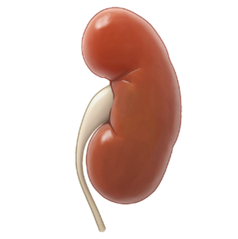
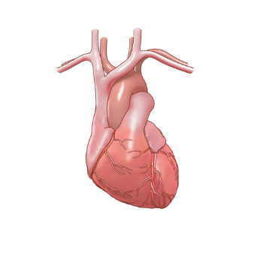
Résumé / Efficacité
NST pour les critères d’évaluation primaires et secondaires majeurs sur 3 ans
Effet modeste sur la pression artérielle
Effets homogènes sur les composantes du critère d’évaluation principal
Effets homogènes parmi les sous-groupes d’intérêt majeur, dont les valeurs du DGFe et de l’ACR urinaire à l’inclusion
Critère
principal rénal
NST=29
(IC à 95 % 16–166)
Critère
secondaire CV
NST=42
(IC à 95 % 22–397)

Slide 20
Événements indésirables en cours de traitement rapportés par l’investigateur
Résultats de tolérance, n (%) | Finérénone (n=2827) |  | Placebo (n=2831)
Tout EI | 2468 | (87,3) | 2478 | (87,5)
EI liés au traitement à l’étude | 646 | (22,9) | 449 | (15,9)
EI entraînant l’interruption du traitement | 207 | (7,3) | 168 | (5,9)
Tout EI grave | 902 | (31,9) | 971 | (34,3)
EI graves liés au traitement à l’étude | 48 | (1,7) | 34 | (1,2)
EI graves entraînant l’interruption du traitement | 75 | (2,7) | 78 | (2,8)
EI les plus courants ayant entraîné l’arrêt du traitement
Hyperkaliémie | 51 | (1,8) | 19 | (0,7)
Augmentation du potassium sanguin | 13 | (0,5) | 6 | (0,2)

Slide 21
Évolution de la concentration sérique de potassium au cours du temps
(0,25)
(0,24)
(0,21)
(0,21)
(0,20)
[K⁺] sérique moyenne à l’inclusion :
Finérénone : 4,4±0,5
Placebo : 4,4±0,5
[K⁺] sérique moyenne, mmol/L
(0,02)
(0,04)
(0,05)
(0,07)
(0,07)
Mois depuis la randomisation
Différence moyenne maximale de potassium sérique entre les groupes
= 0,23 mmol/L à 4 mois

Slide 22
Événements indésirables signalés par l’investigateur et en rapport avec la survenue d’une hyperkaliémie*
Tout EI en cours de traitement
EI en cours de traitement
ayant des conséquences cliniques
Finérénone (n=2827)
Placebo (n=2831)
EI liés à l’hyperkaliémie signalés par l’investigateur*

Slide 23
Événements indésirables signalés par l’investigateur et en rapport avec une insuffisance rénale aiguë
Tout EI en cours de traitement
EI en cours de traitement
ayant des conséquences cliniques
Finérénone (n=2827)
Placebo (n=2831)
EI liés à une insuffisance rénale aiguë signalés par l’investigateur

Slide 24
Résumé sur la tolérance
Dans une population de patients avec une MRC à un stade avancé et recevant une dose maximale tolérée d’IEC/ARA2, et à l’exception des interruptions temporaires du traitement à l’étude où la gestion du K+ était laissée à la discrétion de l’investigateur :
La finérénone a été bien tolérée
En général, les événements indésirables sous traitement étaient similaires entre les 2 groupes
La finérénone a entraîné une augmentation moyenne de la [K+] sérique de 0,2 mmol/L par rapport au placebo dans différentes sous-populations
Bien que l’hyperkaliémie ait été plus fréquente, elle est restée gérable ; seulement 2,3 % des patients ont arrêté la finérénone contre 0,9 % sous placebo

Slide 25

Rapport Bénéfice-Risque observé dans les études d’inhibition du SRAA dans des populations similaires
ALTITUDE¹
(MRC + DT2)
VA NEPHRON-D²
(MRC + DT2)
Absence d’efficacité
Absence d’efficacité
Efficacité rénale et CV
Arrêt définitif pour cause d’hyperkaliémie (%)*
9,9 %
4,8 %
4,4 %
2,6 %
2,3 %
0,9 %
Médiane 2,7 ans
Médiane 2,2 ans
Médiane 2,6 ans

Slide 26
Rapport Bénéfice-Risque dans les études d’inhibition du SRAA dans des populations similaires
AMBER¹
(MRC)
Efficacité non étudiée
(Phase II)
Efficacité rénale et CV
Arrêt définitif pour cause d’hyperkaliémie (%)*
23,0 %
6,8 %
2,3 %
0,9 %
12 semaines
Médiane 2,6 ans

Slide 27


Résumé général et conclusions
Chez les patients DT2 atteints de MRC et bénéficiant déjà d’un blocage optimal du SRAA, la finérénone est bien tolérée et réduit de manière significative :
  Le risque de progression de la MRC de 18 %
  Le risque de morbidité et de mortalité CV de 14 %

Slide 28

Merci !
48 pays, 1024 sites, 13 911* participants
Comité exécutif
George L. Bakris ; Gerasimos Filippatos ; Rajiv Agarwal ; Stefan D. Anker ; Luis M. Ruilope ; Bertram Pitt
Comité indépendant de contrôle des données
Murray Epstein ; Aldo Maggioni ; Glenn Chertow ; Gerald DiBona ; Tim Friede ; Jose Lopez-Sendon ; Jean Rouleau
Comité des événements cliniques
Rajiv Agarwal ; Stefan Anker ; Phyllis August ; Andrew Coats ; Hans Diener ; Wolfram Döhner ; Barry Greenberg ;
Stephan von Haehling ; James Januzzi ; Alan Jardine ; Carlos Kase ; Sankar Navaneethan ; Lauren Phillips ;
Piotr Ponikowski ; Pantelis Sarafidis ; Titte Srinivas ; Turgut Tatlisumak ; John Teerlink
Investigateurs nationaux principaux
Augusto Vallejos ; Richard MacIsaac ; Guntram Schernthaner ; Pieter Gillard ; Maria Eugenia F. Canziani ; Theodora Temelkova-Kurktschiev ; Ellen Burgess ; Sheldon Tobe ; Fernando González ; Zhi-Hong Liu ; Andrés Ángelo’ Cadena Bonfanti ; Carlos Francisco Jaramillo ; Martin Prazny ; Peter Rossing ; Jorma Strand ; Michel Marre ; Roland Schmieder ; Christoph Wanner ; Pantelis Sarafidis ; Juliana Chan ; László Rosivall ; Joseph Eustace ; Ehud Grossman ; Yoram Yagil ; Giuseppe Remuzzi ; Daisuke Koya ; Takashi Wada ; Magdalena Madero Rovalo ; Ron Gansevoort ; Adriaan Kooy ; Trine Finnes ; Froilan De Leon ; Janusz Gumprecht ; Fernando Teixeira e Costa ; Alexander Dreval ; Anantharaman Vathsala ; Aslam Amod ; Sin Gon Kim ; Byung Wan Lee ; Julio Pascual Santos ; Bengt-Olov Tengmark ; Michel Burnier ; Chien-Te Lee ; SukitYamwong ; Ramazan Sari ; Kieran McCafferty ; Borys Mankovsky ; Sharon Adler ; Linda Fried ; Robert Toto ; Mark Williams ;Tran Quang Khan
L’équipe FIDELIO-DKD tient également à remercier tous les investigateurs participants, les centres, les patients et leurs familles

